Slide 1
《我不是传奇》
项目说明书

Slide 2
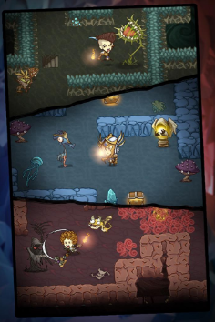
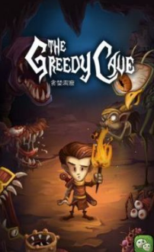
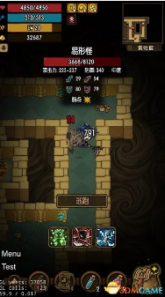
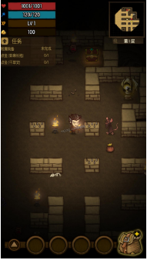
·这是一款什么类型的游戏？
如上图所示，游戏是一款类似《贪婪洞窟》的“rougelike”RPG手游，集合冒险、策略和解谜等多种元素。
作为玩家，其核心目标是打怪、升级和穿装备，在完成这些目标期间，玩家还需要通过剧情和谜题来解锁关卡，直至通关游戏！

Slide 3
·为什么选择这样的项目？
团队特性：
1.研发团队年轻，彼此之间需要磨合，研发思维和工作习惯统一性不足。
2.团队成员研发能力参差不齐，在部分细节把控能力上略有不足。
基于团队的当前特性，选择功能少、结构简单的小型短快项目，不但能保证项目研发的流畅性，还能在短时间内磨合团队，锻炼成员，使团队能胜任后期更大更复杂的项目需求，同时还能增加团队的信心和忠诚度。

Slide 4
·游戏背景
在未来的世纪里，人类发现新能源“Y-L”并广泛应用与各领域。但这种新能源带来了极大的副作用——生物丧尸化，人类在极短的时间内走向灭亡。
玩家将扮演一名因伤昏迷的战斗机师，因为接受封闭治疗从而躲过了灾劫。在他苏醒的时候，面对的将是已经了无生气的地球。
面对各种谜题的丧尸化的生物，玩家将在找到有限的资料的指引下，开始生存并寻找同伴的路程，……
游戏将设置普通的线性结局和特殊的隐藏结局。

Slide 5
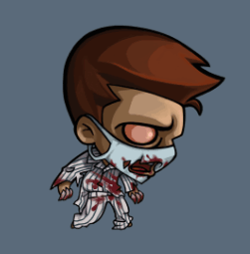

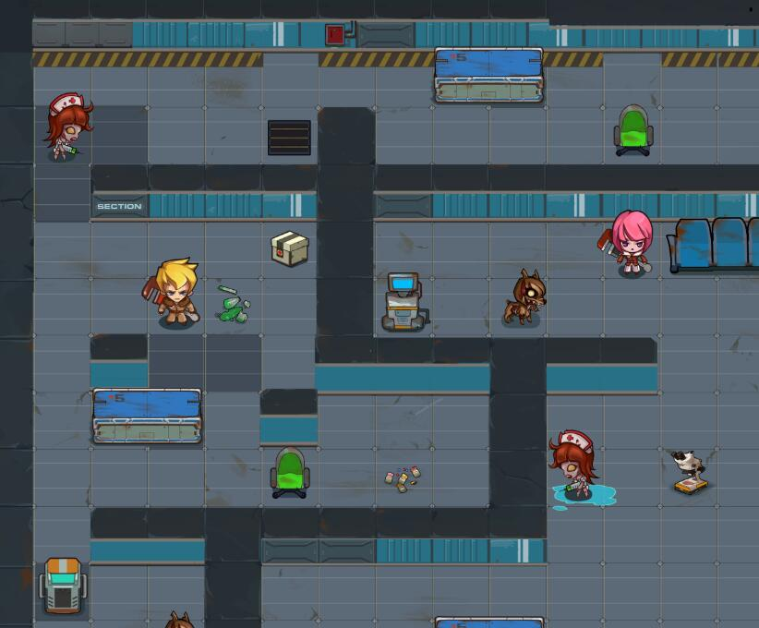
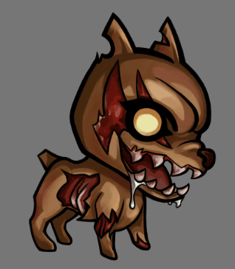
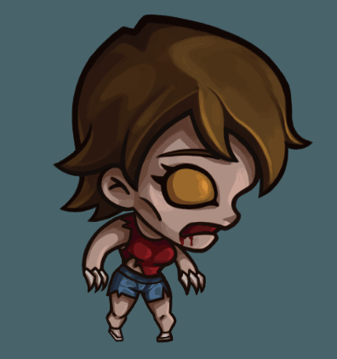
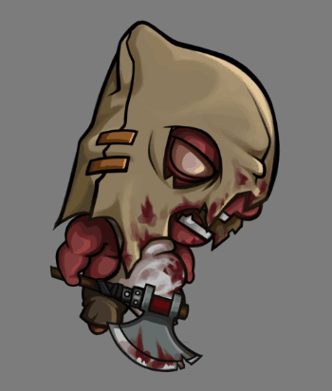
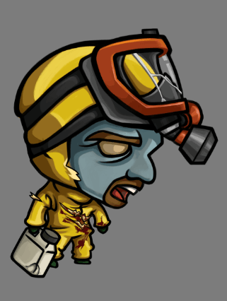

·游戏的特色是什么？
——清新卡通风格，受众广泛、耐看！
——多变的场景元素：怪物、宝箱、陷阱BOSS等。这些元素在每次进入场景时都会不一样，面对不同的情况，需要不同的策略！
——装备属性随机性、技能自由搭配，既有运气更要靠实力！
——在随着剧情的发展，场景的深入，玩家需要通过自己的智慧来解开一道道谜题，寻找最真实的真相。

Slide 6
·游戏的核心玩法
作为一款RPG游戏，打怪、升级和穿装备是贯穿整个游戏的核心，也是玩家的核心目标。
这3个核心相互影响、关系紧密，可如下图表示：
打怪
属性
升级
穿装备
【内环】打怪获得经验提升角色等级，角色等级提升之后可穿戴更好的装备，有了好装备，可战胜更加强大的怪物，获得更多的经验等
【外环】打怪可以获得更好的装备，更好的装备能提供更多的属性，属性提升之后，可战胜更将达的怪物，获得更好的装备

Slide 7
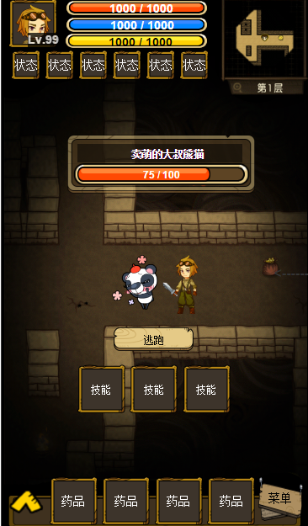
·核心玩法—打怪
打怪是整个游戏中玩家接触次数最多、消耗时间最长的玩法，基于此核心特点，该核心玩法需要满足以下特点：
1.操作简单，尽量简单减少繁琐、冗余操作。
2.可变化性，增加打怪过程的随机性，提高参与感。
针对不同的状态，选择不同的战术
发现情况不利，可逃跑
根据情况有选择性的释放技能，使战斗更加轻松
使用各种药品、道具，更能控制战斗进程

Slide 8
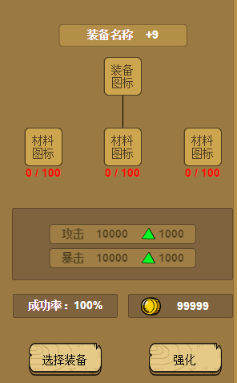
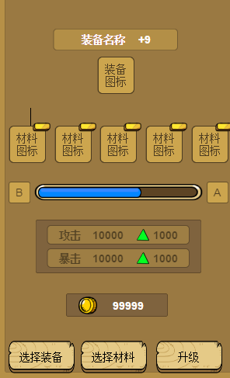
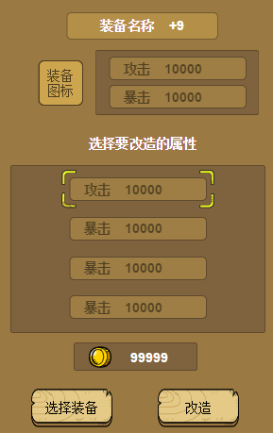
·核心玩法—装备
装备是玩家完成打怪过程基础，在整个游戏中，玩家无时无刻在接触各种装备，并对装备进行强化、升级和改造。
强化
升级
改造
即便是垃圾装备，也有它的用途
强化可补是一件容易的事情
打造属于自己的装备流派

Slide 9
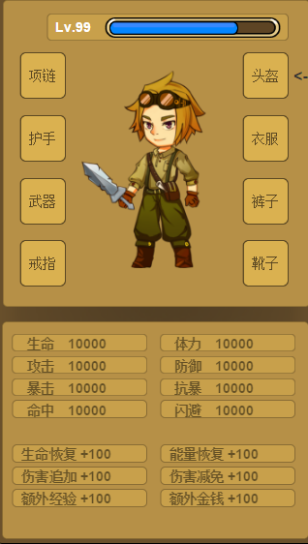
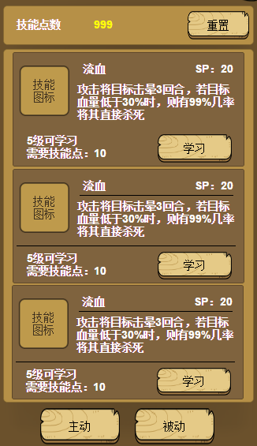
·核心玩法—升级
在打怪和装备两个核心玩法的作用下，玩家可进行属性升级和技能升级，通过这两种升级方式，可以为玩家带来更多的目标和角色个性化。
属性升级
技能升级
基础属性和附加属性打造各项流派
每级3个技能点，任意配置技能，实现个性化战术

Slide 10
·如何持续地玩下去？
游戏如果靠打怪、升级、穿装备还不足以让玩家持久的玩下去，除了以上3个核心玩法，还需要在以下几个方面进行设计：
无时不在的趣味性
线形剧情下的探索性
离开后回归欲望
随机事件带来的惊喜

Slide 11


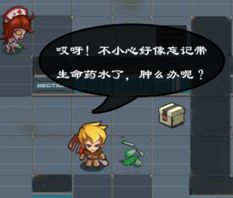



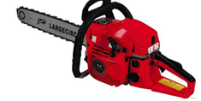





·趣味性
无时不在的各种逗趣发言
各种非常规武器，轻松战斗
新奇道具玩转副本

Slide 12
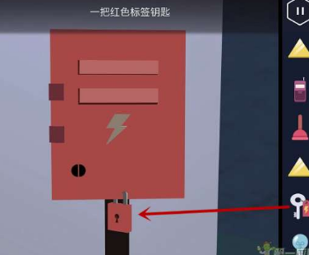
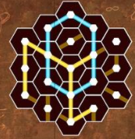
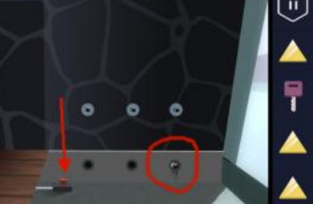
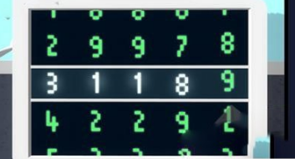
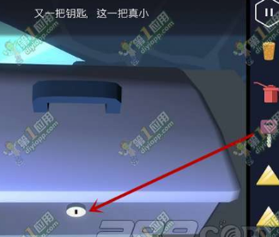
·探索性
在体验剧情的同时，需要利用智慧来解决遇到的各种谜题

Slide 13
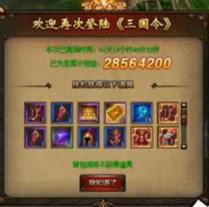
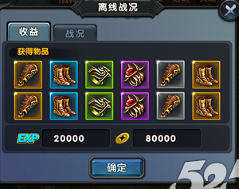
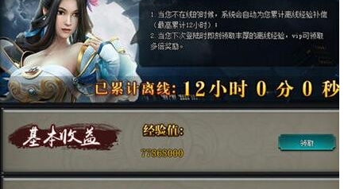
·回归欲望
系统设置多种时间收益类系统，即使暂离游戏，回归后也能获得不少经验、金钱、物品等收益，增加玩家的回归欲望！

Slide 14


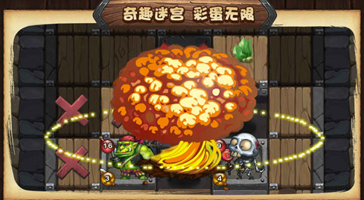

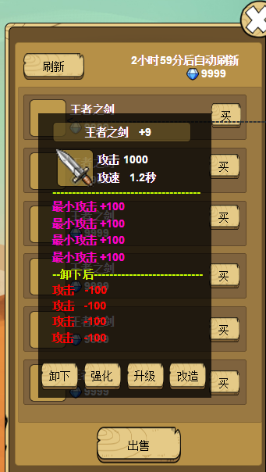



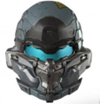
·随机惊喜
探索过程中各种彩蛋
商店不定期刷新各种贱价出售的极品装备

Slide 15
·赢利点
游戏采用“创造需求→满足需求”的思路，在玩家成长的各项系统中严格控制产出与收益，建立一种“即将达成”的状态，即马上就要达成某个目标，却又在进度中有一些缺憾的状态，玩家在这种状态下，可以选择消耗更多时间或精力、也可以选择充值消费这2种途径来满足最终的需求。
与此同时，游戏将会采用薄利多销的策略，来减小玩家的付费压力，甚至将部分付费商品直接放到各种系统中让玩家免费获得！
因此，游戏的盈利点如下：
充值钻石，兑换成长所需金钱
购买成长材料，补充缺少部分
贩卖极品套装，省略成长过程
随机小极品贩售，冲动性消费
复活、重置等保障性消费

Slide 16
·未来？
游戏从开始设计之初便考虑到以后版本的发展，无论从功能模块还是网络化上，在策划和技术上都将预留出足够的空间。
社交系统、多人组队、排行榜等与网络相关的设计都将纳入版本规划中，在后续版本中将会逐步增加各项系统。
服务器
数据安全
数据安全
用户
用户
合作与竞争

